Slide 1
Проект «Мы рядом»

Slide 2
Проект «Мы рядом»
Разработчики:
Волонтерский отряд «Мы САМи»

Slide 3
Цель: оказание волонтерами социально-психолого-педагогической помощи и поддержки дети, оказавшимся в трудной жизненной ситуации .

Slide 4
Задача наставников: «Научить подростка «ходить» самостоятельно, при этом надо показать ему «свет в конце туннеля».
Другими словами ребенку необходимо овладеть социально-жизненными навыками для успешной социально-психологической адаптации, показать правильный образ жизни и досуг.

Slide 5
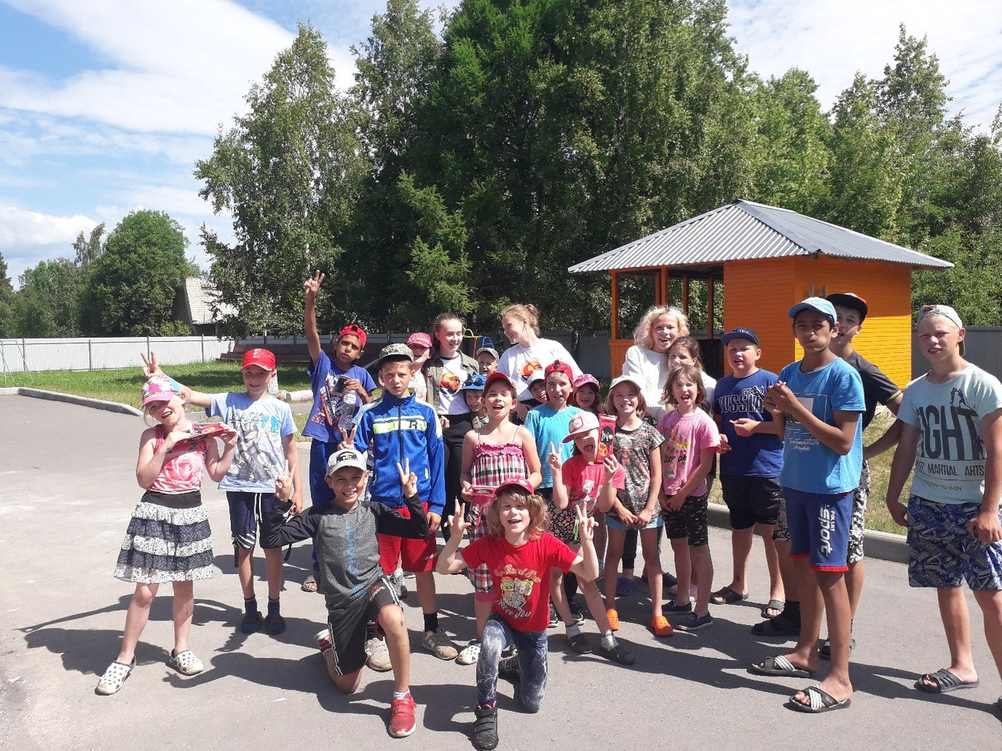
«День друзей»

Slide 6
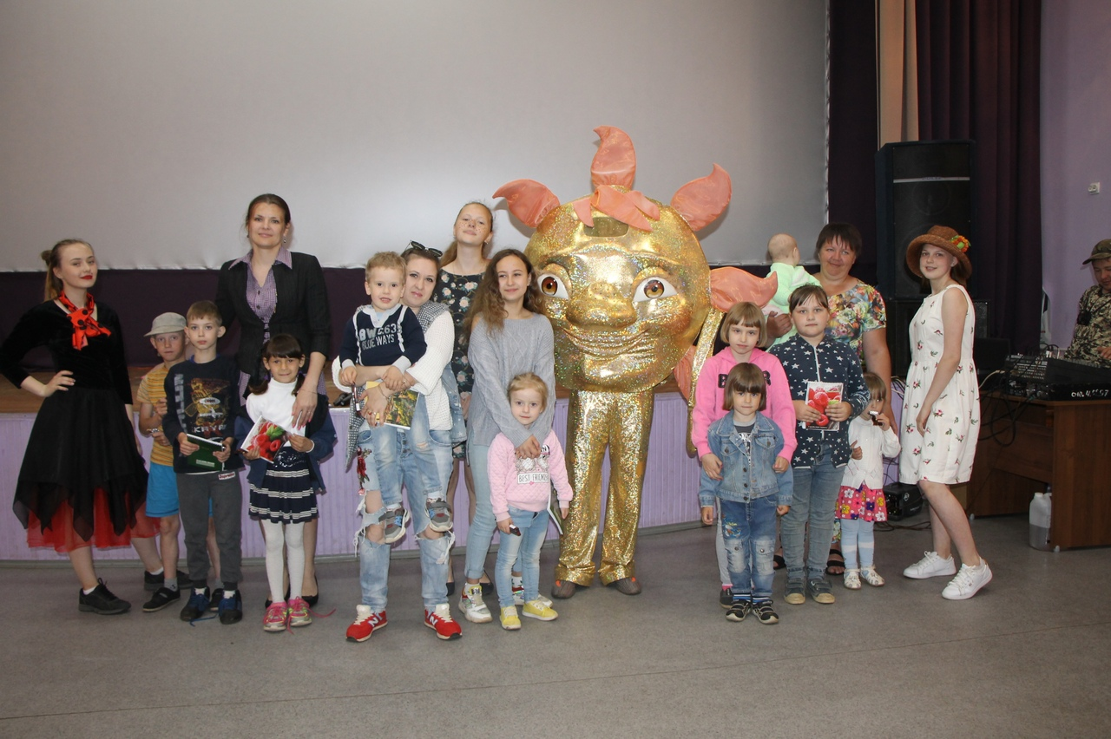
«Праздник детства»

